Slide 1
WordCounter

Slide 2
Gliederung
Idee
Anforderungen
Aufbau
Verwendete Technologien
Webseite

Slide 3
Idee
Eine interaktive Seite, in welche man einen Text eingibt, und diese die Anzahl der Worte und Buchstaben ausgibt.
Login und Registrierung für zukünftige Erweiterung (Text speichern, …)
Dark mode, für eine Möglichkeit das Interface nach user Wunsch anzupassen

Slide 4
Anforderungen
Nutzer sollen sich registrieren und anmelden können
Darkmode soll einheitlich für alle Webseiten ein-/ausgeschaltet werden können
Funktion „WordCounter“ soll erfüllt werden
Zeichen werden gezählt und ausgegeben
Wörter werden gezählt und ausgegeben

Slide 5
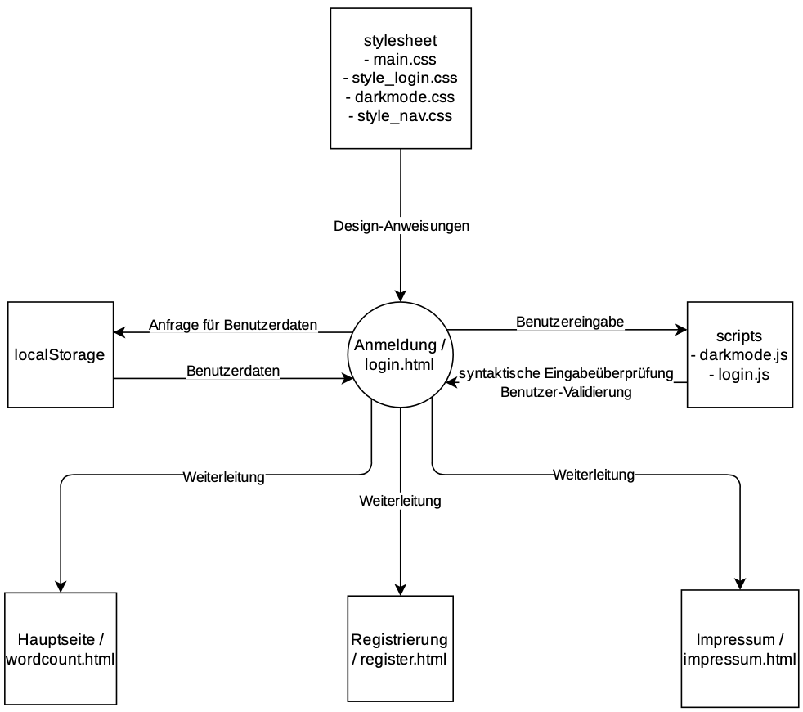
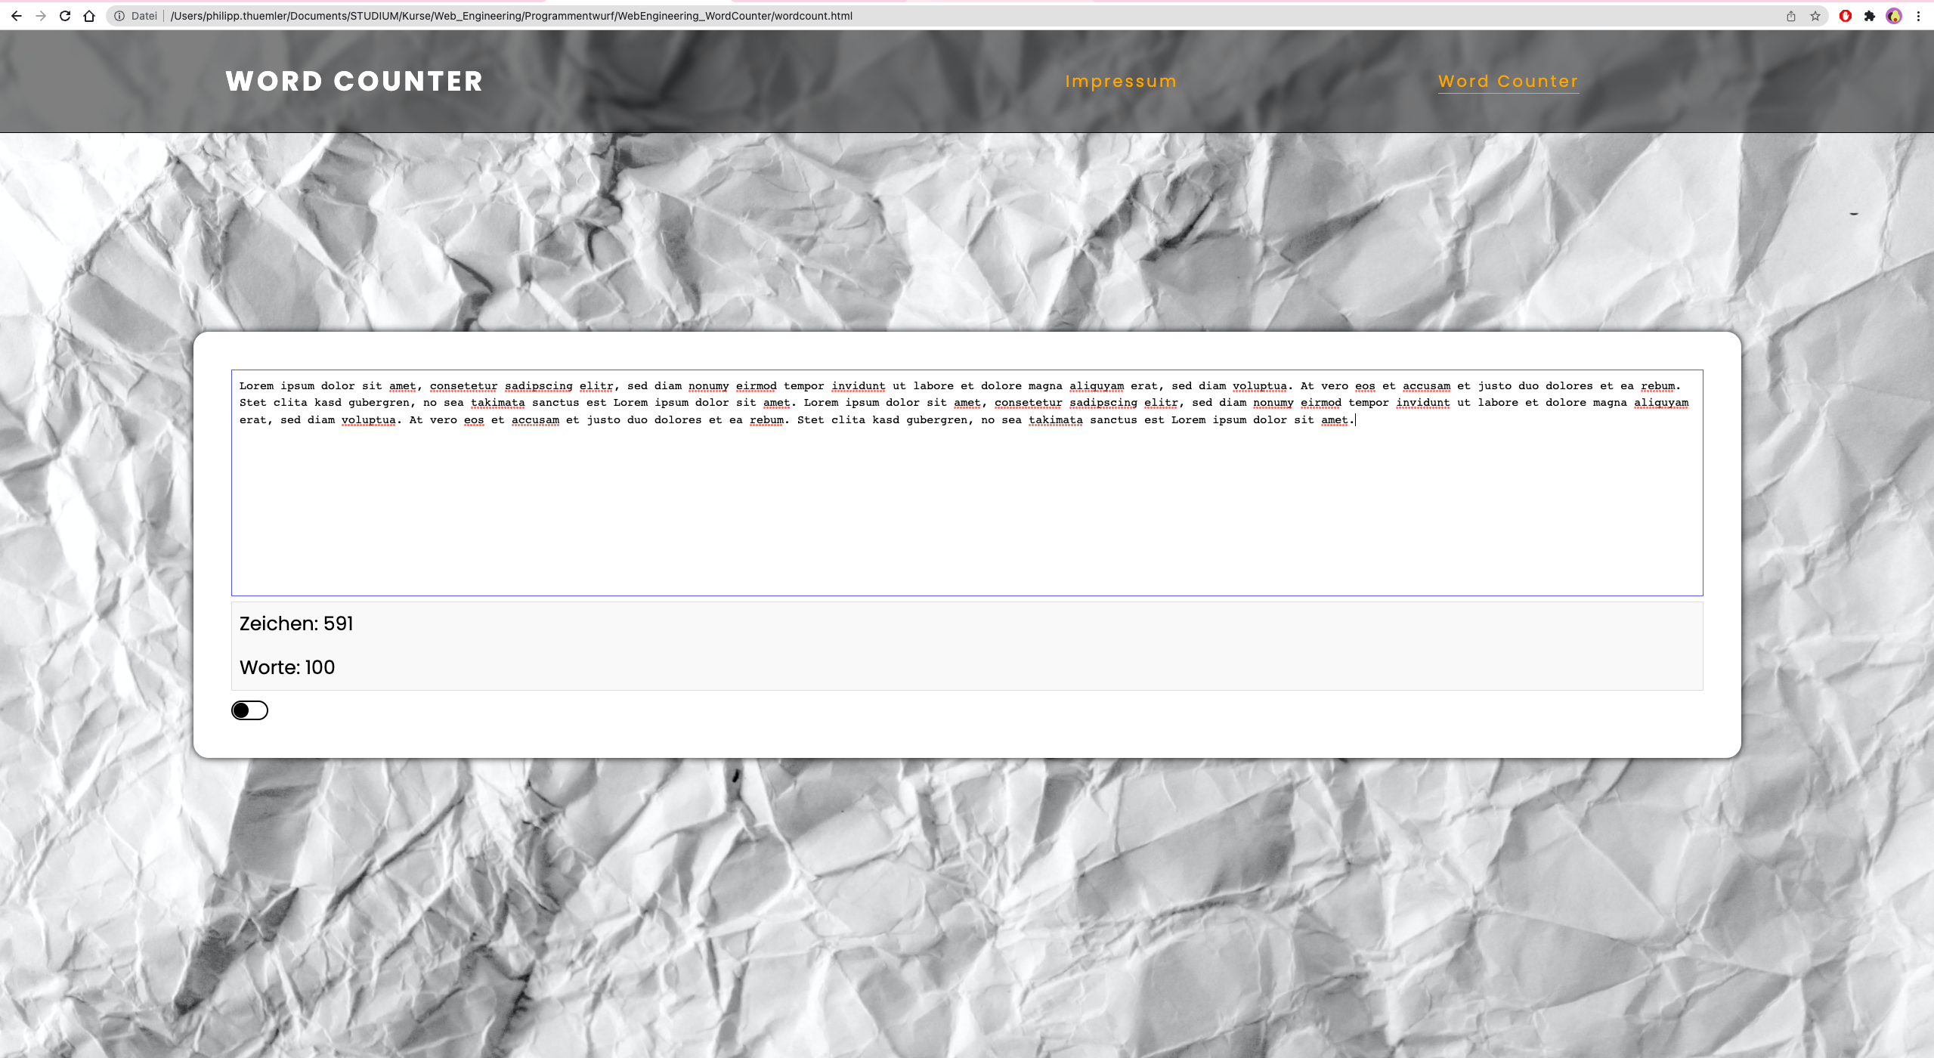
Aufbau

Slide 6
Verwendete Technologien
HTML
Seitenstruktur
CSS
Gestaltung / Design, responsive Design
JavaScript
Funktionalität z.B. WordCounter, darkmode, Anmeldung, Registrierung

Slide 7
Webseite
file:///Users/philipp.thuemler/Documents/STUDIUM/Kurse/Web_Engineering/Programmentwurf/WebEngineering_WordCounter/login.html

Slide 8
Ideen zur
Verbesserung und Erweiterung

Slide 9
Login und Registrierung
Registrierte Nutzer sollen in Datenbank gespeichert werden
Nutzer sollen Texte Abspeichern und Abrufen können
Nutzer sollen vom Impressum zurück zum Login gelangen

Slide 10
Word Counter
Bugs müssen behoben werden
Sätze und Paragraphen sollen gezählt werden

Slide 11
Darkmode
Soll mit allen Browsern kompatibel sein
→ Speichern in Cookies

